Slide 1
Spotkanie 2: 11.03.2014
Angażowanie osób niesłyszących w Twoim muzeum

Slide 2
Sejm, 1505
nic o nas bez nas
nihil novi nisi commune consensu
“Nothing for us without us”

Slide 3
Angażowanie osób niesłyszących od samego początku
Zaproś przedstawicieli osób niesłyszących na spotkanie do muzeum jeszcze w fazie planowania wydarzenia
Skieruj wydarzenie zarówno do użytkowników języka migowego, jak i do osób niedosłyszących.

Slide 4
Zmiana kulturowa
Każde muzeum ma swoją własną kulturę i sposoby pracy i może mieć własne pomysły dotyczące podejścia do tworzenia programu dla osób niesłyszących. Jednak zawsze należy być otrwartym na nowe pomysły.

Slide 5
Posłuchaj ludzi niesłyszących
Usuń pierwszą przeszkodę zaczynając od wysłuchania osób niesłyszących
Pokonasz kolejną przeszkodę włączając w to wydarzenie ludzi niesłyszących w różnym stopniu

Slide 6
Osoby niesłyszące w grupach docelowych
Zadaj właściwe pytanie – przyjrzyj się architektonicznym barierom w muzeum, galerii czy danym miejscu
Jakie działania możesz podjąć, by usunąć te bariery?
Jakich modyfikacji musisz dokonać?

Slide 7
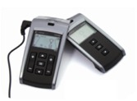
Czy trzeba coś zamontować?
Stałe pętle słuchowe – stoiska, blaty odsłuchowe
Urządzenia przenośne – pętle i systemy FM

Slide 8
Nie zapomnij o . . .
… regularnym przeglądzie tych urządzeń – osoby niesłyszące będą narzekać, jeśli te urządzenia nie będą sprawne!

Slide 9
Zapytaj także Twoją grupę fokusową o to, jakie trudności mogą pojawić się podczas zwiedzania Twojego muzeum – czy Twoje muzeum jest odpowiednie, by odbywało się w nim zwiedzanie z przewodnikiem?
Oni dostrzegą rzeczy niewidoczne dla Ciebie!

Slide 10
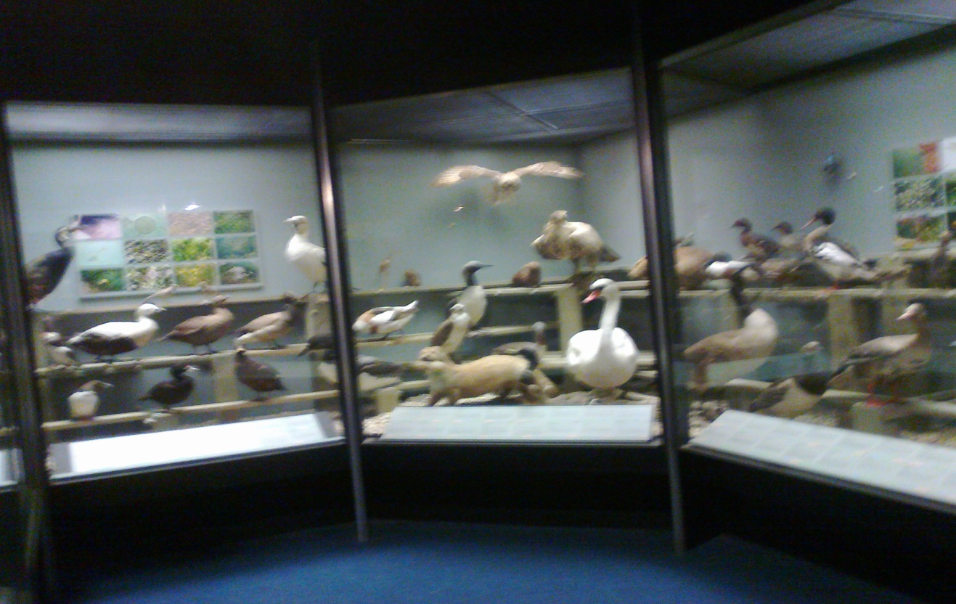
Czy to jest miejsce odpowiednie dla grupy z przewodnikiem?

Slide 11
Bądź otwary na nowe miejsca – stwarzaj sale edukacyjne wszędzie tam, gdzie jest dobra akustyka i oświetlenie
Rozważ wprowadzenie do muzeum grup osób niesłyszących, w czasie, gdy muzeum jest zamknięte dla ogółu odwiedzających

Slide 12
Twoja grupa fokusowa pełni inną role
Jej członkowie to Twoja potencjalna publiczność
Zaproś ich do udziału w pierwszym zorganizowanym przez Ciebie wydarzeniu
Poproś ich o informację zwrotną (feedback)

Slide 13
Zaangażuj swoją publiczność

Slide 14
Dobra praktyka w kwestii informacji zwrotnej
Stwórz krótki jasny kwestionariusz i rozdaj go publiczności po zakończeniu pierwszego wydarzenia
Zapytaj o prelekcję (treść), sposób przekazu i o samo miejsce

Slide 15
Zawsze proś o feedback
Ciągłe otrzymywanie informacji zwrotnej sprawi, że Twoje wydarzenie będzie stawało się coraz lepsze, a także będziesz wiedział:
Co robisz dobrze
Co robisz źle
Co możesz zrobić, żeby było lepiej

Slide 16
Niesłyszący gopodarze
Niesłyszącym gospodarzem miejsca może być ktoś, kto jest osobą znaną w środowisku osób niesłyszących i będzie stanowił pomost między Twoim muzeum a niesłyszącą publicznością.
Uzyskana od nich infornacja zwrotna jest również niezwykle istotna

Slide 17
Niesłyszący prelegenci
Niesłyszący prelegenci są w stanie wczuć się w sytuację publiczności i ominąć bariery w komunikacji
Stają się oni wzorami do naśladowania w środowisku
Stają się oni wzorami do naśladowania także dla wszystkich odwiedzających muzeum

Slide 18
Częste problemy i ich rozwiązania.

Slide 19
“Nikt nie przyszedł!”
Muzeum myśli:
„To oznacza, że osoby niesłyszące nie są zainteresowane: nie będziemy się już tym zajmować; nie możemy już pozwolić sobie na organizację tego typu przedsięwzięć.”
Czy zrobiłeś wszystko, żeby osoby niesłyszące dowiedziały się o tym wydarzeniu?
Czy podałeś szczegóły kontaktówe w sposób przyjazny dla osób niesłyszących, np. w e-mailu, smsie?

Slide 20
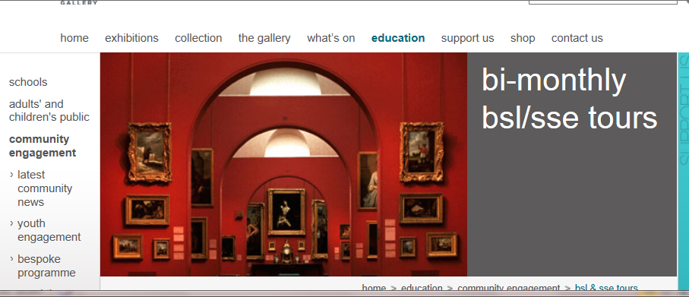
Strona jest trudna w nawigacji
Trudno jest znaleźć informacje

Slide 21
Łatwo znaleźć najważniejsze informacje
Data, czas, miejsce, rodzaj wydarzenia, prelegent, kontakt mailowy, koszt.

Slide 22
“Niczego nie rozumiem!”
Gość myśli: „Muzeum zapewniało, że wydarzenie jest skierowane do osób niesłyszących, ale okazało się, że nie dla mnie – niczego nie rozumiem.”
Czy muzeum powiadomiło gości o dostępnych kanałach komunikacji, tak, by goście mogli zdecydować, czy jest to wydarzenie, w którym mogą uczestniczyć?

Slide 23
Rodzaj prelekcji jest jasno określony
Prelekcja prowadzona przez osobę słyszącą będzie tłumaczona na język migowy.

Slide 24
Dobre przykłady jasnego języka
Zwiedzanie dla użytkowników języka migowego z przewodnikiem i tłumaczem języka migowego w Galerii Zacheta, Warszawa, Wtorek, 1 stycznia, godz. 14.00. bilety: 10zł.
Zwiedzanie dla osób niedosłyszących w Muzem Regionalnym w Stalowej Woli, z dostępnymi pętlami słuchowymi i notatkami zapewnionymi przez ogranizatora Wtorek, 1 stycznia, godz. 14.00., wstęp wolny

Slide 25
„Miałem trudności ze zrozumieniem”
Gość muzeum myśli:
“Było głośno i tłoczno, miałem trudności, żeby cokolwiek zobaczyć i usłyszeć prelekcję. To było za trudne.”
Czy wybrałeś czas ciszy?
Czy sprawdziłeś miejsce pod kątem jego przystępności dla publiczności niesłyszącej (widoczność)?
Czy zadbałeś o to, by nic nie rozpraszało uwagi gości (filmy, instalacje)?

Slide 26
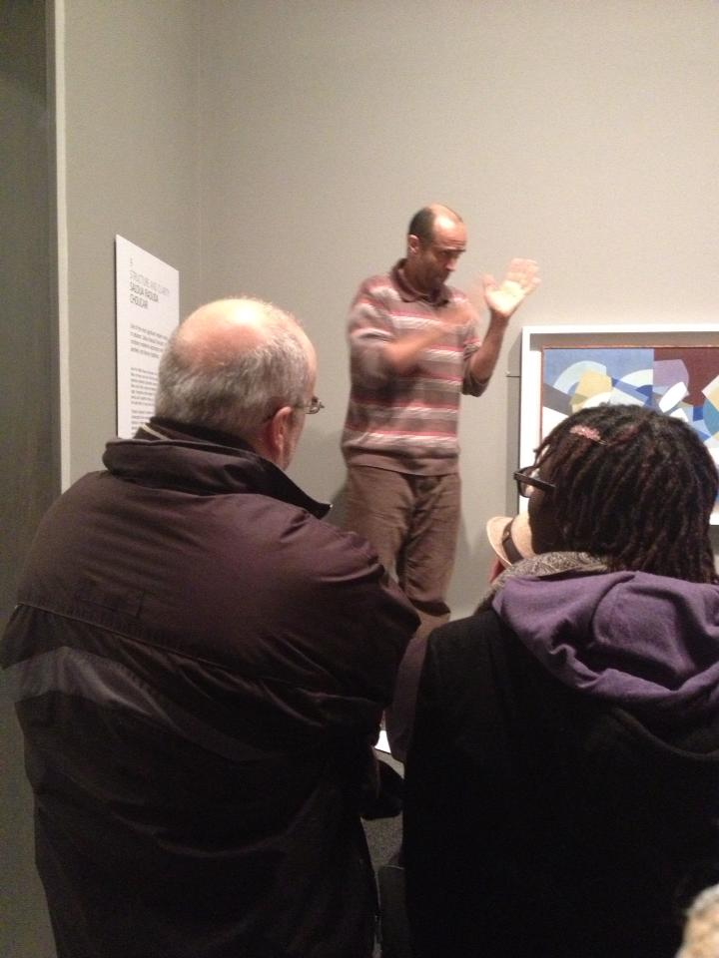
Niesłyszący przewodnik – albo tłumacz języka migowego – stoi na przenośnym podium, gdy publiczność jest liczna
Wszyscy wszystko widzą, nawet w przypadku gdy w wydarzeniu bierze udział ponad sto osób.
Za zgodą Marcusa Dickey Horley, Galeria Tate

Slide 27
„Podobała mi się prelekcja, ale poza tym nie znalazłem tam niczego dla siebie.”
Gość myśli
„To dobrze, że w muzeum odbywają się prelekcje w języku migowym, ale materiały audiowizualne na wystawie nie są przystosowane.”
Czy wszystkie materiały audiowizualne są z napisami albo czy są dostępne ich transkrypcje?
Czy tam, gdzie jest użyty dźwięk, jest on opisany w taki sposób, by niesłyszący gość mógł zrozumieć zamysł artysty?

Slide 28
“Chcę jasnego języka migowego”
Gość nie chce brać udziału w wydarzeniu opartym na Systemie Językowo-Migowym
Jasno określ, że organizujesz wydarzenie w Systemie Językowo-Migowym, by goście mogli zadecydować, czy chcą wziąć w nim udział
Powinno docierać się także do użytkowników Systemu Językowo-Migowego

Slide 29
Wniosek:
Informacja zwrotna (feedback) pomoże Ci uniknąć problemów i kulturowych nieporozumień
Pomóż Twojej niesłyszącej publiczności w pomocy Tobie, w duchu wzajemnej współpracy

